Slide 1



IMS培训
－框架和基本业务流程
主讲人：孙 闵
中兴通讯移动事业部
Mobile: +86 137 7032 3675
E-mail: sun.min1@zte.com.cn

Slide 2


提 纲
WCDMA技术演进路线
网络架构
SIP和Diameter协议
业务流程
编号与HSS
IMS最新进展

Slide 3
提 纲
WCDMA技术演进路线
网络结构
SIP和Diameter协议
业务流程
编号与HSS
IMS研究热点

Slide 4
WCDMA技术演进路线
R99
1） Iu 口使用ATM作为承载
2）控制面和用户面分离
3）TC单元从BSS侧移至CN侧。（实现AMR至G.711的转换）
4）GSM/GPRS向3G的平稳过渡
R4
1）实现承载和控制分离（MSC Server和MGW）
2）Iu口可以承载在ATM或IP上
R5
1）无线技术引入HSDPA（高速下行分组接入）
2）在PS域的基础上叠加一个IMS（CSCF和MGCF、HSS）
3）RAN,CN全IP化。
R6
1）网络架构没有变化
2）增加新的功能特性，增强已有功能特性

Slide 5
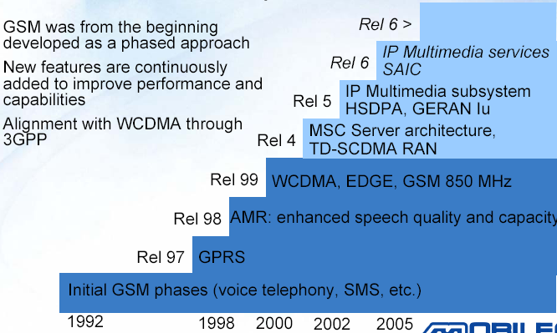
3GPP Evolution – GSM to R6
Notes:
What is SAIC?

Slide 6




WCDMA向全IP的演进
R5
R99
R4
MMSC
OMC
MMSC
OMC
MMSC
OMC
SCP
Billing
Server
SCP
Billing Server
SCP
Billing Server
GMLC
HSS
GMLC
HLR
GMLC
HLR
CSCF
MGCF
MSC server
IMS
GMSC server
MSC server
GMSC server
GMSC
MSC
SGSN
GGSN
CS
PS
CS
MGW
MGW
SGSN
GGSN
CS
PS
MGW
MGW
SGSN
GGSN
PS
BSS
RNS
RNS
BSS
BSS
RNS
核心网基于演进的GSM和GPRS网络
核心网和无线接入网均采用IP传输
电路域控制和承载分离
WCDMA向全IP的演进符合下一代网络的发展趋势
Notes:
MSC SERVER：处于SS的地位，内置VLR，增加MM等功能，移动软交换

Slide 7



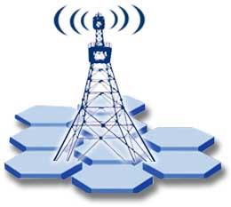
WCDMA R99系统基本结构
PSTN
CS域
PS域
GMSC
Internet
GGSN
GMGW
HSS
MSC
MGW
SGSN
WCDMA无线接入
Notes:
R99核心网分为电路域（CS）和分组域（PS），电路域基于GSM Phase2+的电路核心网的基础上演进而来，网络单元包括移动业务交换中心（MSC）、访问位置寄存器（VLR）、网关移动业务交换中心（GMSC），分组域基于GPRS核心网的基础上演进而来，网络单元包括业务GPRS支持节点（SGSN）、网关GPRS支持节点（GGSN），归属位置寄存器（HLR）、鉴权中心（AuC）和设备标识寄存器（EIR）为电路域和分组域共用网元。
各网元的功能描述如下：
MSC：
移动交换中心（MSC）是CS域网络的核心，为CS域特有的设备，用于连接无线系统（包括BSS、RNS）和固定网。它提供交换功能、负责完成移动用户寻呼接入、信道分配、呼叫接续、话务量控制、计费、基站管理等功能，并提供面向系统其它功能实体和面向固定网（PSTN、ISDN、PDN）的接口功能。作为网络的核心，MSC与其他网络单元协同工作，完成移动用户位置登记、越区切换和自动漫游、合法性检验及频道转接等功能。
VLR：
拜访位置寄存器（VLR）为CS域特有的设备，是服务于其控制区域内的移动用户的，它存储着进入其控制区域内已登记的移动用户的相关信息，为已登记的移动用户提供建立呼叫接续的必要数据。当MS漫游到一个新VLR区域后，该VLR向其归属位置寄存器（HLR）发起位置登记，并获取必要的用户数据；当MS漫游出控制范围后，则重新在另一个VLR登记，原VLR将取消临时记录的移动用户数据，因此VLR可看作为一个动态用户数据库。
GMSC:
网关MSC（GMSC）是WCDMA移动网CS域与外部网络之间的网关节点，GMSC（网关MSC）是电路域特有的设备，是可选功能节点，是用于连接CS域与外部的PSTN的实体。
通过GMSC，可以完成CN的CS域与PSTN的互通。它主要功能是完成VMSC功能中的呼入呼叫的路由功能。
HLR/AuC:
归属位置寄存器（HLR）为CS域和PS域共用设备，是一个负责管理移动用户的数据库系统。它存储着所有在该HLR签约的移动用户的位置信息、业务数据、帐户管理等信息，从而完成移动用户的数据管理（MSISDN、IMSI、PDP ADDRESS、签约的电信业务和补充业务及其业务的使用范围），并可实时地提供对用户位置信息的查询和修改，及实现各类业务操作，包括位置更新、呼叫处理、鉴权、补充业务等，完成移动通信网中用户移动性管理（MSRN、MSC号码、VLR号码、SGSN号码、GMLC等）。
鉴权中心（AuC）为CS域和PS域共用设备，用于系统的安全性管理，是存储用户鉴权算法和加密密钥的实体。用来防止无权用户接入系统和保证通过无线接口的移动用户通信的安全。AuC将鉴权和加密数据通过HLR发往VLR、MSC以及SGSN，以保证通信的合法和安全。每个AuC和对应的HLR关联，只通过该HLR和外界通信。
SGSN:
SGSN 是GPRS业务支持节点，SGSN为PS域特有的设备，是PS域的核心。SGSN提供核心网与无线接入系统BSS、RNS的连接，在核心网中与GGSN/GMSC/HLR/EIR/SCP等有接口。SGSN完成分组型数据业务的移动性管理、会话管理等功能，管理MS在移动网络内的移动和通信业务，并提供计费信息。
GGSN:
GGSN是网关GPRS支持节点，GGSN也是分组域特有的设备，可以将GGSN理解为连接GPRS网络与外部网络的网关。GGSN提供数据包在WCDMA移动网和外部数据网之间的路由和封装。GGSN主要功能是同外部IP分组网络的接口功能，GGSN需要提供UE接入外部分组网络的关口功能，从外部网的观点来看，GGSN就好象是可寻址WCDMA移动网络中所有用户IP的路由器，需要同外部网络交换路由信息。GGSN通过Gn接口与SGSN相连，通过Gi接口与外部数据网络（Internet/Intranet）相连。
RNC:
RNC在整个WCDMA网络结构中处于无线接入网的边缘，与核心网相连。它的核心功能是无线资源管理，具体包括以下功能：
• 系统信息广播，包括AS和NAS系统信息。
• NodeB逻辑操作维护，包括小区建立、重配置、删除，公共传输信道建立、重配置、删除，资源闭塞、解闭，资源状态指示，资源验证等。
• 切换，包括不同小区之间、不同NodeB之间、不同RNC之间等各种情况的软、硬切换，以及SRNS重定位功能。
• 移动性管理，包括寻呼、小区更新、URA更新等。
• NAS消息直传和路由功能
• 无线信道管理，包括信道分配、信道切换、逻辑信道到传输信道的映射、信道传输格式设置。
• 码资源管理，包括对上下行扰码和信道码的分配和管理。
• 功率控制，包括开环功率控制、上行外环功率控制、下行外环功率控制、下行功率平衡。
• 无线测量控制
• 安全保密功能，包括加密和完整性检查。
• 负荷控制
Node B:
Node B是WCDMA系统的基站，受RNC控制；它主要由射频前端、基带收发单元、控制单元和接口电路等部分组成，并通过Iub接口和基站控制器RNC互连。Node B可为小区内的移动用户提供无线收发服务，实现RNC和无线信道之间信息传输格式的变换，如信道编码/解码、信道复用/去复用、速率匹配、扩频/解扩，调制/解调和构成物理帧。另外，Node B还负责完成更软切换、定位测量和执行无线资源分配与管理控制指令的功能。
UE:
移动用户设备UE通过标准的Uu无线接口和WCDMA系统进行信息交互，可为用户提供电路交换业务、分组数据业务、移动多媒体业务、无线上网业务等应用功能。MS的类型有车载型、便携型和手持型。它由一个移动终端MT和一个用户识别模块SIM卡组成，SIM卡中存储着用户的签约数据。
根据底层承载方式不同，可将这些接口分成几类：
1）Iu接口：底层承载为ATM接口；
2）MAP和CAP接口：底层承载为SS7网络；如C、D、E、Gc、Gr、Gd等接口
3）Gn、Gp、Ga、Gi接口：底层承载为IP
介绍一下“域”的概念：
在WCDMA中引入了“域”的概念，我们看到这里分为CS、PS和BC三个域。
每个域的功能。
CS、PS、BC，相对独立，互不干涉，但相互之间是有接口的。
各个域是分别来处理的，一个移动台可以同时开展在不同域中的业务。
RNC与各个域的关系。

Slide 8

WCDMA R4系统基本结构
PSTN
CS域
PS域
GMSC
Server
Internet
GGSN
GMGW
HSS
MSC
Server
MGW
SGSN
WCDMA无线接入
Notes:
R99核心网分为电路域（CS）和分组域（PS），电路域基于GSM Phase2+的电路核心网的基础上演进而来，网络单元包括移动业务交换中心（MSC）、访问位置寄存器（VLR）、网关移动业务交换中心（GMSC），分组域基于GPRS核心网的基础上演进而来，网络单元包括业务GPRS支持节点（SGSN）、网关GPRS支持节点（GGSN），归属位置寄存器（HLR）、鉴权中心（AuC）和设备标识寄存器（EIR）为电路域和分组域共用网元。
各网元的功能描述如下：
MSC：
移动交换中心（MSC）是CS域网络的核心，为CS域特有的设备，用于连接无线系统（包括BSS、RNS）和固定网。它提供交换功能、负责完成移动用户寻呼接入、信道分配、呼叫接续、话务量控制、计费、基站管理等功能，并提供面向系统其它功能实体和面向固定网（PSTN、ISDN、PDN）的接口功能。作为网络的核心，MSC与其他网络单元协同工作，完成移动用户位置登记、越区切换和自动漫游、合法性检验及频道转接等功能。
VLR：
拜访位置寄存器（VLR）为CS域特有的设备，是服务于其控制区域内的移动用户的，它存储着进入其控制区域内已登记的移动用户的相关信息，为已登记的移动用户提供建立呼叫接续的必要数据。当MS漫游到一个新VLR区域后，该VLR向其归属位置寄存器（HLR）发起位置登记，并获取必要的用户数据；当MS漫游出控制范围后，则重新在另一个VLR登记，原VLR将取消临时记录的移动用户数据，因此VLR可看作为一个动态用户数据库。
GMSC:
网关MSC（GMSC）是WCDMA移动网CS域与外部网络之间的网关节点，GMSC（网关MSC）是电路域特有的设备，是可选功能节点，是用于连接CS域与外部的PSTN的实体。
通过GMSC，可以完成CN的CS域与PSTN的互通。它主要功能是完成VMSC功能中的呼入呼叫的路由功能。
HLR/AuC:
归属位置寄存器（HLR）为CS域和PS域共用设备，是一个负责管理移动用户的数据库系统。它存储着所有在该HLR签约的移动用户的位置信息、业务数据、帐户管理等信息，从而完成移动用户的数据管理（MSISDN、IMSI、PDP ADDRESS、签约的电信业务和补充业务及其业务的使用范围），并可实时地提供对用户位置信息的查询和修改，及实现各类业务操作，包括位置更新、呼叫处理、鉴权、补充业务等，完成移动通信网中用户移动性管理（MSRN、MSC号码、VLR号码、SGSN号码、GMLC等）。
鉴权中心（AuC）为CS域和PS域共用设备，用于系统的安全性管理，是存储用户鉴权算法和加密密钥的实体。用来防止无权用户接入系统和保证通过无线接口的移动用户通信的安全。AuC将鉴权和加密数据通过HLR发往VLR、MSC以及SGSN，以保证通信的合法和安全。每个AuC和对应的HLR关联，只通过该HLR和外界通信。
SGSN:
SGSN 是GPRS业务支持节点，SGSN为PS域特有的设备，是PS域的核心。SGSN提供核心网与无线接入系统BSS、RNS的连接，在核心网中与GGSN/GMSC/HLR/EIR/SCP等有接口。SGSN完成分组型数据业务的移动性管理、会话管理等功能，管理MS在移动网络内的移动和通信业务，并提供计费信息。
GGSN:
GGSN是网关GPRS支持节点，GGSN也是分组域特有的设备，可以将GGSN理解为连接GPRS网络与外部网络的网关。GGSN提供数据包在WCDMA移动网和外部数据网之间的路由和封装。GGSN主要功能是同外部IP分组网络的接口功能，GGSN需要提供UE接入外部分组网络的关口功能，从外部网的观点来看，GGSN就好象是可寻址WCDMA移动网络中所有用户IP的路由器，需要同外部网络交换路由信息。GGSN通过Gn接口与SGSN相连，通过Gi接口与外部数据网络（Internet/Intranet）相连。
RNC:
RNC在整个WCDMA网络结构中处于无线接入网的边缘，与核心网相连。它的核心功能是无线资源管理，具体包括以下功能：
• 系统信息广播，包括AS和NAS系统信息。
• NodeB逻辑操作维护，包括小区建立、重配置、删除，公共传输信道建立、重配置、删除，资源闭塞、解闭，资源状态指示，资源验证等。
• 切换，包括不同小区之间、不同NodeB之间、不同RNC之间等各种情况的软、硬切换，以及SRNS重定位功能。
• 移动性管理，包括寻呼、小区更新、URA更新等。
• NAS消息直传和路由功能
• 无线信道管理，包括信道分配、信道切换、逻辑信道到传输信道的映射、信道传输格式设置。
• 码资源管理，包括对上下行扰码和信道码的分配和管理。
• 功率控制，包括开环功率控制、上行外环功率控制、下行外环功率控制、下行功率平衡。
• 无线测量控制
• 安全保密功能，包括加密和完整性检查。
• 负荷控制
Node B:
Node B是WCDMA系统的基站，受RNC控制；它主要由射频前端、基带收发单元、控制单元和接口电路等部分组成，并通过Iub接口和基站控制器RNC互连。Node B可为小区内的移动用户提供无线收发服务，实现RNC和无线信道之间信息传输格式的变换，如信道编码/解码、信道复用/去复用、速率匹配、扩频/解扩，调制/解调和构成物理帧。另外，Node B还负责完成更软切换、定位测量和执行无线资源分配与管理控制指令的功能。
UE:
移动用户设备UE通过标准的Uu无线接口和WCDMA系统进行信息交互，可为用户提供电路交换业务、分组数据业务、移动多媒体业务、无线上网业务等应用功能。MS的类型有车载型、便携型和手持型。它由一个移动终端MT和一个用户识别模块SIM卡组成，SIM卡中存储着用户的签约数据。
根据底层承载方式不同，可将这些接口分成几类：
1）Iu接口：底层承载为ATM接口；
2）MAP和CAP接口：底层承载为SS7网络；如C、D、E、Gc、Gr、Gd等接口
3）Gn、Gp、Ga、Gi接口：底层承载为IP
介绍一下“域”的概念：
在WCDMA中引入了“域”的概念，我们看到这里分为CS、PS和BC三个域。
每个域的功能。
CS、PS、BC，相对独立，互不干涉，但相互之间是有接口的。
各个域是分别来处理的，一个移动台可以同时开展在不同域中的业务。
RNC与各个域的关系。

Slide 9


WCDMA R5系统基本结构
IMS域
CSCF
No.7
SGW
IMS-MGW
PSTN
MGCF
CS域
PS域
GMSC
Server
Internet
GGSN
GMGW
HSS
MSC
Server
MGW
SGSN
WCDMA无线接入
Notes:
R99核心网分为电路域（CS）和分组域（PS），电路域基于GSM Phase2+的电路核心网的基础上演进而来，网络单元包括移动业务交换中心（MSC）、访问位置寄存器（VLR）、网关移动业务交换中心（GMSC），分组域基于GPRS核心网的基础上演进而来，网络单元包括业务GPRS支持节点（SGSN）、网关GPRS支持节点（GGSN），归属位置寄存器（HLR）、鉴权中心（AuC）和设备标识寄存器（EIR）为电路域和分组域共用网元。
各网元的功能描述如下：
MSC：
移动交换中心（MSC）是CS域网络的核心，为CS域特有的设备，用于连接无线系统（包括BSS、RNS）和固定网。它提供交换功能、负责完成移动用户寻呼接入、信道分配、呼叫接续、话务量控制、计费、基站管理等功能，并提供面向系统其它功能实体和面向固定网（PSTN、ISDN、PDN）的接口功能。作为网络的核心，MSC与其他网络单元协同工作，完成移动用户位置登记、越区切换和自动漫游、合法性检验及频道转接等功能。
VLR：
拜访位置寄存器（VLR）为CS域特有的设备，是服务于其控制区域内的移动用户的，它存储着进入其控制区域内已登记的移动用户的相关信息，为已登记的移动用户提供建立呼叫接续的必要数据。当MS漫游到一个新VLR区域后，该VLR向其归属位置寄存器（HLR）发起位置登记，并获取必要的用户数据；当MS漫游出控制范围后，则重新在另一个VLR登记，原VLR将取消临时记录的移动用户数据，因此VLR可看作为一个动态用户数据库。
GMSC:
网关MSC（GMSC）是WCDMA移动网CS域与外部网络之间的网关节点，GMSC（网关MSC）是电路域特有的设备，是可选功能节点，是用于连接CS域与外部的PSTN的实体。
通过GMSC，可以完成CN的CS域与PSTN的互通。它主要功能是完成VMSC功能中的呼入呼叫的路由功能。
HLR/AuC:
归属位置寄存器（HLR）为CS域和PS域共用设备，是一个负责管理移动用户的数据库系统。它存储着所有在该HLR签约的移动用户的位置信息、业务数据、帐户管理等信息，从而完成移动用户的数据管理（MSISDN、IMSI、PDP ADDRESS、签约的电信业务和补充业务及其业务的使用范围），并可实时地提供对用户位置信息的查询和修改，及实现各类业务操作，包括位置更新、呼叫处理、鉴权、补充业务等，完成移动通信网中用户移动性管理（MSRN、MSC号码、VLR号码、SGSN号码、GMLC等）。
鉴权中心（AuC）为CS域和PS域共用设备，用于系统的安全性管理，是存储用户鉴权算法和加密密钥的实体。用来防止无权用户接入系统和保证通过无线接口的移动用户通信的安全。AuC将鉴权和加密数据通过HLR发往VLR、MSC以及SGSN，以保证通信的合法和安全。每个AuC和对应的HLR关联，只通过该HLR和外界通信。
SGSN:
SGSN 是GPRS业务支持节点，SGSN为PS域特有的设备，是PS域的核心。SGSN提供核心网与无线接入系统BSS、RNS的连接，在核心网中与GGSN/GMSC/HLR/EIR/SCP等有接口。SGSN完成分组型数据业务的移动性管理、会话管理等功能，管理MS在移动网络内的移动和通信业务，并提供计费信息。
GGSN:
GGSN是网关GPRS支持节点，GGSN也是分组域特有的设备，可以将GGSN理解为连接GPRS网络与外部网络的网关。GGSN提供数据包在WCDMA移动网和外部数据网之间的路由和封装。GGSN主要功能是同外部IP分组网络的接口功能，GGSN需要提供UE接入外部分组网络的关口功能，从外部网的观点来看，GGSN就好象是可寻址WCDMA移动网络中所有用户IP的路由器，需要同外部网络交换路由信息。GGSN通过Gn接口与SGSN相连，通过Gi接口与外部数据网络（Internet/Intranet）相连。
RNC:
RNC在整个WCDMA网络结构中处于无线接入网的边缘，与核心网相连。它的核心功能是无线资源管理，具体包括以下功能：
• 系统信息广播，包括AS和NAS系统信息。
• NodeB逻辑操作维护，包括小区建立、重配置、删除，公共传输信道建立、重配置、删除，资源闭塞、解闭，资源状态指示，资源验证等。
• 切换，包括不同小区之间、不同NodeB之间、不同RNC之间等各种情况的软、硬切换，以及SRNS重定位功能。
• 移动性管理，包括寻呼、小区更新、URA更新等。
• NAS消息直传和路由功能
• 无线信道管理，包括信道分配、信道切换、逻辑信道到传输信道的映射、信道传输格式设置。
• 码资源管理，包括对上下行扰码和信道码的分配和管理。
• 功率控制，包括开环功率控制、上行外环功率控制、下行外环功率控制、下行功率平衡。
• 无线测量控制
• 安全保密功能，包括加密和完整性检查。
• 负荷控制
Node B:
Node B是WCDMA系统的基站，受RNC控制；它主要由射频前端、基带收发单元、控制单元和接口电路等部分组成，并通过Iub接口和基站控制器RNC互连。Node B可为小区内的移动用户提供无线收发服务，实现RNC和无线信道之间信息传输格式的变换，如信道编码/解码、信道复用/去复用、速率匹配、扩频/解扩，调制/解调和构成物理帧。另外，Node B还负责完成更软切换、定位测量和执行无线资源分配与管理控制指令的功能。
UE:
移动用户设备UE通过标准的Uu无线接口和WCDMA系统进行信息交互，可为用户提供电路交换业务、分组数据业务、移动多媒体业务、无线上网业务等应用功能。MS的类型有车载型、便携型和手持型。它由一个移动终端MT和一个用户识别模块SIM卡组成，SIM卡中存储着用户的签约数据。
根据底层承载方式不同，可将这些接口分成几类：
1）Iu接口：底层承载为ATM接口；
2）MAP和CAP接口：底层承载为SS7网络；如C、D、E、Gc、Gr、Gd等接口
3）Gn、Gp、Ga、Gi接口：底层承载为IP
介绍一下“域”的概念：
在WCDMA中引入了“域”的概念，我们看到这里分为CS、PS和BC三个域。
每个域的功能。
CS、PS、BC，相对独立，互不干涉，但相互之间是有接口的。
各个域是分别来处理的，一个移动台可以同时开展在不同域中的业务。
RNC与各个域的关系。

Slide 10
提 纲
WCDMA技术演进路线
网络结构
SIP和Diameter协议
业务流程
编号与HSS
IMS研究热点

Slide 11
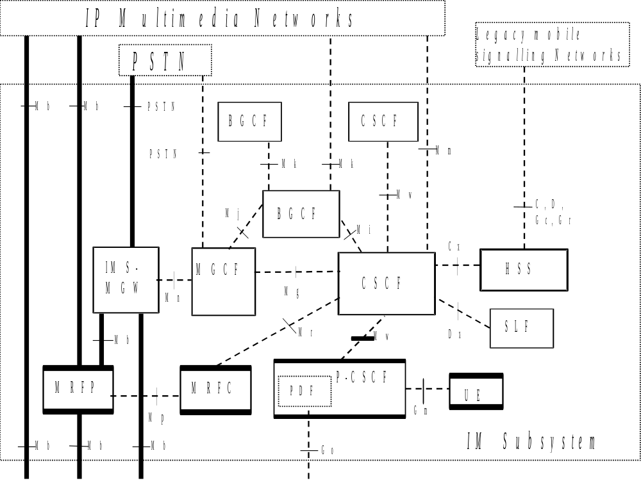
3GPP R5 IMS网络架构

Slide 12
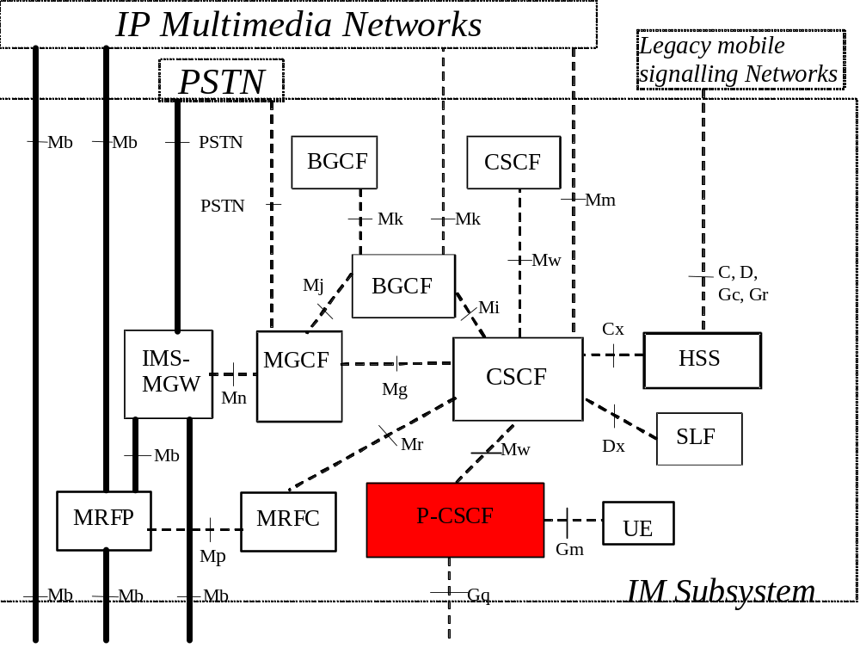
3GPP R6 IMS网络架构

Slide 13
3GPP IMS相关规范
Stage 1
  22.228: IP multimedia subsystem; Stage 1
Stage 2
  23.228: IP Multimedia Subsystem (IMS); Stage 2
  24.229: IP Multimedia Call Control Protocol based on SIP and SDP; Stage 3
  29.228: IP Multimedia (IM) Subsystem Cx Interface; Signalling flows and message contents
  29.229: Cx Interface based on the Diameter protocol; Protocol details
其他
  CAMEL：23.278、29.278
  安全：33.203、33.210
  计费：32.200、32.225
  Qos/SBLP： 23.207, 29.207, 29.208
  其他：TS 23.218, 29.229, 29.328, 29.329

Slide 14
3GPP R6对IMS的增强
接入网和交互网范围扩大
在R5中，IMS主要以GPRS网络作为其IP媒体业务的接入和承载，从R6开始，所有IP网络（WLAN等），以及所有的能和IMS交互（通过SIP协议等）的网络，都可以接入或连接到IMS,网络向全IP融合
功能扩展
R6与R5相比，支持的功能从范围到具体流程都有了很大的增强，新增功能包括：资源预留，IMS群组管理，GUP的使用等；增强的功能包括基于IPv4与基于IPv6的IMS的互通和演进、IMS附加SIP能力、IMS会议业务、IMS消息业务，Emergency session等
用户身份的功能增强和统一
(1)增加GUP机制，用以对IMS用户签约信息实现标准化管理，目前应用在HSS中。
(2)R5中，一个UICC用户中ISIM需要和USIM共存，才能完成各项任务。R6中不需要。
(3)一个用户可以使用多个不同的终端同时接入IMS网络
不同IP版本网络交互性增强
包括引入IMS ALG处理IPV4/IPV6之间的交互，具有不用IP版本（IPV4/IPV6）的IMS网络与SIP网络的用户应能够相互访问；作为传输网络时，如果与相连的两个网络的IP版本不同，也应能够支持传输等

Slide 15
IMS 特点
采用SIP作为业务控制协议
采有Diameter作为AAA协议
使用 IPv6
归属控制
接入独立性
业务、控制、承载层的解耦合
增强计费功能：Online/Offline计费

Slide 16

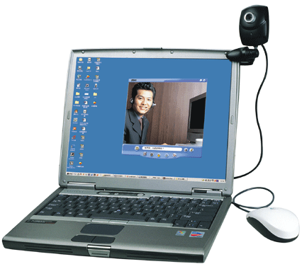
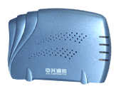
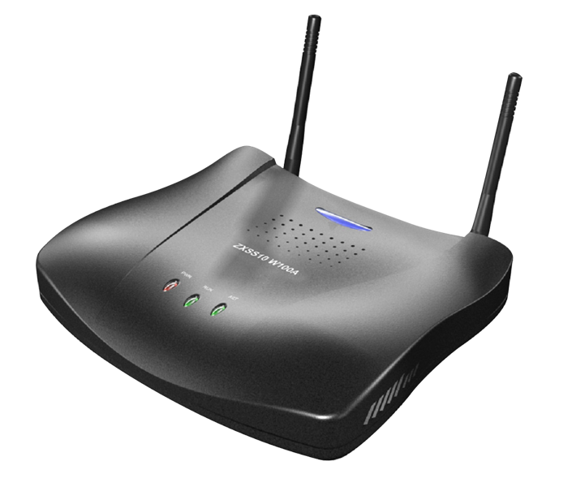
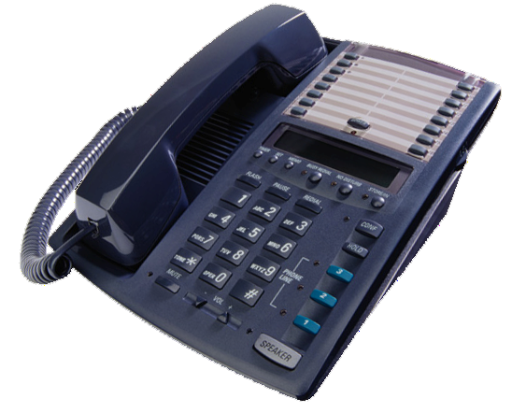
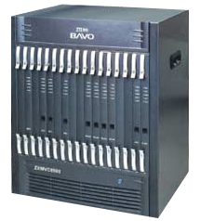


ZTE IMS全业务解决方案示意图
Presence
Messaging
Conference
PoC
GLMS
UMS
ONLY
SoftDA
…
PPS
CRBT
VPN
…
3rd party Apps
S
S
S
S
S
S
S
S
S
S
S
S
OSA-SCS
IM-SSF
SIP
AS
Sh
ISC
DNS
Charging
OMC
HSS
SLF
I/S-CSCF
Media
Servers
SIP
RTP
ENUM
GUP
DHCP
H.248
IMS CORE
MRFC
MRFP
Diameter
BGCF
COPS
MGCF
IP Bone
BCF
VOCS
H.248
H.248
IP Mulitimedia
RTP
MGW
BGF
AGCF
P-CSCF
AGCF
PDF
PDG
BGW(可选)
BGW(可选)
Ethernet/HFC
WLAN/3.5G
IAD
GGSN
PDSN
AG
MSAG
智能终端
Phone
PBX
W/TD-SCDMA
CDMA-2000
CDMA
WLAN/
WiMAX
GSM
Phone
xDSL

Slide 17
关键网元P-CSCF
Presence
Messaging
Conference
PoC
GLMS
UMS
ONLY
SoftDA
…
PPS
CRBT
VPN
…
3rd party Apps
S
S
S
S
S
S
S
S
S
S
S
S
OSA-SCS
IM-SSF
SIP
AS
Sh
ISC
DNS
Charging
OMC
HSS
SLF
I/S-CSCF
Media
Servers
SIP
RTP
在UE获得IMS服务时，P-CSCF是第一个联系节
点。用户通过 “本地CSCF Discovery” 流程来得到
P-CSCF的地址。P-CSCF主要完成：
1。SIP信令路由
2。离线计费
3。QoS管理
4。SIP信令压缩
ENUM
GUP
DHCP
H.248
IMS CORE
MRFC
MRFP
Diameter
BGCF
COPS
MGCF
IP Bone
BCF
VOCS
H.248
H.248
IP Mulitimedia
RTP
MGW
BGF
AGCF
P-CSCF
AGCF
PDF
PDG
BGW(可选)
BGW(可选)
Ethernet/HFC
WLAN/3.5G
IAD
GGSN
PDSN
AG
MSAG
智能终端
Phone
PBX
W/TD-SCDMA
CDMA-2000
CDMA
WLAN/
WiMAX
GSM
Phone
xDSL

Slide 18
关键网元S-CSCF
Presence
Messaging
Conference
PoC
GLMS
UMS
ONLY
SoftDA
…
S-CSCF执行会话控制功能 。主要完成：
1。用户注册和注销。
2。会话控制
3。业务触发
4。离线和在线计费
PPS
CRBT
VPN
…
3rd party Apps
S
S
S
S
S
S
S
S
S
S
S
S
OSA-SCS
IM-SSF
SIP
AS
Sh
ISC
DNS
Charging
OMC
HSS
SLF
I/S-CSCF
Media
Servers
SIP
RTP
ENUM
GUP
DHCP
H.248
IMS CORE
MRFC
MRFP
Diameter
BGCF
COPS
MGCF
IP Bone
BCF
VOCS
H.248
H.248
IP Mulitimedia
RTP
MGW
BGF
AGCF
P-CSCF
AGCF
PDF
PDG
BGW(可选)
BGW(可选)
Ethernet/HFC
WLAN/3.5G
IAD
GGSN
PDSN
AG
MSAG
智能终端
Phone
PBX
W/TD-SCDMA
CDMA-2000
CDMA
WLAN/
WiMAX
GSM
Phone
xDSL

Slide 19
关键网元MGCF/MGW
Presence
Messaging
Conference
PoC
GLMS
UMS
ONLY
SoftDA
…
PPS
CRBT
VPN
…
3rd party Apps
S
S
S
S
S
S
S
S
S
S
S
S
OSA-SCS
IM-SSF
SIP
AS
Sh
MGCF完成和CS/PSTN网络互通功能。完成：
1。SIP信令和TUP/ISUP/BICC信令的转换
2。和MGW交互，完成媒体资源控制功能。
3。离线计费
ISC
DNS
Charging
OMC
HSS
SLF
I/S-CSCF
Media
Servers
SIP
RTP
ENUM
GUP
DHCP
H.248
IMS CORE
MRFC
MRFP
Diameter
BGCF
COPS
MGCF
IP Bone
BCF
VOCS
H.248
H.248
IP Mulitimedia
RTP
MGW
BGF
AGCF
P-CSCF
AGCF
PDF
PDG
BGW(可选)
BGW(可选)
Ethernet/HFC
WLAN/3.5G
IAD
GGSN
PDSN
AG
MSAG
智能终端
Phone
PBX
W/TD-SCDMA
CDMA-2000
CDMA
WLAN/
WiMAX
GSM
Phone
xDSL

Slide 20
关键网元MRFC/MRFP
Presence
Messaging
Conference
PoC
GLMS
UMS
ONLY
SoftDA
…
PPS
CRBT
VPN
…
3rd party Apps
S
S
S
S
S
S
S
S
S
S
S
S
OSA-SCS
IM-SSF
SIP
AS
MRFC/MRFP主要完成IMS域媒体资源功能。提
供如媒体转换、放音、会议资源等功能。此外，
MRFC支持理离线和在线计费功能。
Sh
ISC
DNS
Charging
OMC
HSS
SLF
I/S-CSCF
Media
Servers
SIP
RTP
ENUM
GUP
DHCP
H.248
IMS CORE
MRFC
MRFP
Diameter
BGCF
COPS
MGCF
IP Bone
BCF
VOCS
H.248
H.248
IP Mulitimedia
RTP
MGW
BGF
AGCF
P-CSCF
AGCF
PDF
PDG
BGW(可选)
BGW(可选)
Ethernet/HFC
WLAN/3.5G
IAD
GGSN
PDSN
AG
MSAG
智能终端
Phone
PBX
W/TD-SCDMA
CDMA-2000
CDMA
WLAN/
WiMAX
GSM
Phone
xDSL

Slide 21
关键网元HSS
Presence
Messaging
Conference
PoC
GLMS
UMS
ONLY
SoftDA
…
PPS
CRBT
VPN
…
3rd party Apps
S
S
S
S
S
S
S
HSS是对传统HLR的增强。CS/PS域采用MAP进
行通信，IMS采用Daimeter进行通信。
S
S
S
S
S
OSA-SCS
IM-SSF
SIP
AS
Sh
ISC
DNS
Charging
OMC
HSS
SLF
I/S-CSCF
Media
Servers
SIP
RTP
ENUM
GUP
DHCP
H.248
IMS CORE
MRFC
MRFP
Diameter
BGCF
COPS
MGCF
IP Bone
BCF
VOCS
H.248
H.248
IP Mulitimedia
RTP
MGW
BGF
AGCF
P-CSCF
AGCF
PDF
PDG
BGW(可选)
BGW(可选)
Ethernet/HFC
WLAN/3.5G
IAD
GGSN
PDSN
AG
MSAG
智能终端
Phone
PBX
W/TD-SCDMA
CDMA-2000
CDMA
WLAN/
WiMAX
GSM
Phone
xDSL

Slide 22
提 纲
WCDMA技术演进路线
网络结构
SIP和Diameter协议
业务流程
编号与HSS
IMS研究热点

Slide 23




SIP网络结构
SIP 网络成员
位置服务器
注册理服务器
重定向服务器
Redirect Server
Location Server
Registrar Server
网关
SIP
代理服务器
SIP-I/T
PSTN/CS
User Agent
Gateway
Proxy Server
Proxy Server

Slide 24
SIP网络实体
用户代理（User Agent）：代表一个终端系统，由于SIP基于Client-Server架构，UA包括两种类型实体：UAC（User Agent Client），用于产生请求;UAS（User Agent Server）基于UAC发出的请求，产生相应的响应
PROXY:为其它的客户机代理，进行SIP消息的转接和转发的功能。消息机制与UAC和UAS相似。对收到的请求消息进行翻译和处理后，传递给其他的服务器
REDIRECT SERVER:接收SIP请求，把请求中的原地址映射为零个或多个地址，返回给客户机，客户机根据此地址重新发送请求
REGISTAR:登记服务器只接收用户代理客户机发送的登记请求。由于登记服务器通常不是独立存在的，在划分SIP网络服务器时并没有将它作为单独的一类。登记服务器通常和代理服务器或重定向服务器处于同一物理实体中
LOCATION SERVER:代理服务器或重定向服务器从位置服务器获取被叫当前可能的位置信息。位置服务器可以在物理上与SIP网络服务器处于同一位置，也可以是单独配置的。网络服务器访问位置服务器的方式（可选用LDAP，轻型目录访问协议）并不属于SIP协议的范畴，位置服务器不能算是一种SIP服务器

Slide 25
SIP功能特点
用户定位（User location）：确定用于通讯的终端系统；
用户可用性（User availability）：确定被叫方是否空闲及是否愿意进行通讯；
用户能力（User capabilities）：确定使用的媒体和媒体参数；
会话建立（Session setup）：邀请和提示被叫，在主被叫之间传递呼叫参数；
会话管理（Session management）：包括会话转移和终结会话、修改会话参数、调用业务等。

Slide 26
SIP协议模型
事务用户层
业务逻辑的实现
事务层
SIP应用层传输可靠性机制
传输层
信令压缩
屏蔽底层承载差异
语法与编码
易读、易于扩充的语法形式

Slide 27
SIP消息格式
generic-message = start-line
*message-header
CRLF
[message-body]
start-line = Request-Line / Status-Line
Request-line = Method SP Request-URI SP SIP-Version CRLF
Method：方法名，目前RFC 3261规范定义了六种方法：REGISTER、INVITE、ACK、CANCEL、BYE、OPTIONS，其他的标准跟踪（Standards track）RFC可能定义另外的方法，比如：REFER、PRACK……
SIP-Version：目前为SIP/2.0；不同的消息可能携带不同的SIP版本号，SIP实体应该参考该版本号确定相应的处理
Request-URI：一个SIP URI或者SIPS URI，该请求指向的用户或者服务。也可以支持其他的编号方案，如：TEL URI；SIP实体可以通过任何可行的方法，将这些编号方式转换为SIP/SIPS URI
Status-line = SIP-Version SP Status-Code SP Reason-Phrase CRLF
Status-Code：响应码，3数字整数：1xx、2xx、3xx、4xx、5xx、6xx
SIP-Version：SIP版本号
Reason-Phrase：原因短语，这个字段是对Status-Code字段的一个文本描述； Status-Code是用作计算机处理用的，Reason-Phrase则是给用户看的；协议中对每种Status-Code定义了相应的英文文本含义，但实现的时候，可以选择采用不同的文本、不同的语言来描述

Slide 28
SIP请求和响应
响应码的第一个数字用来给响应消息进行分类：
1xx－Provisional：临时响应，表明UAS已经收到请求，正在继续进行处理，UAC收到该响应后，进行相应处理，但不能结束事务
2xx－Success：成功响应，请求被成功的收到、理解并接受
3xx－Redirection：重定向响应，为完成请求，需要进一步的动作，一般携带重定向地址，UAC收到后，自动或者手工选择重定向地址，重新发起请求
4xx－Client Error：收到的请求中包含语法错误，或者由于UAC的原因服务器不能完成该请求
5xx－Server Error：服务器不能完成一个明显有效的请求
6xx－Global Error：请求不能在任何服务器上完成
响应还可以分为：
临时响应（Provisional Response）：临时响应收到后，不代表事务的结束，只代表事务的一个中间状态，如1xx
最终响应（Final Response）：最终响应代表一个事务的结束，UAC收到后应该释放事务相关的资源，有：2xx、3xx、4xx、5xx、6xx，即除1xx以外的响应都是最终响应
REGISTER
INVITE
ACK
CANCEL
BYE
OPTIONS
UPDATE
PRACK
SUBSCRIBE
NOTIFY
MESSAGE
REFER
INFO
PUBLISH

Slide 29
Diameter设计目的
IETF的AAA工作组负责Diameter系列标准的开发，NGN、WCDMA和CDMA2000等未来通信网络的首选AAA协议。
现在的AAA协议已经无法胜任目前以及今后IP网络对AAA服务日益增长的要求。Diameter协议的设计目的就是希望解决现在AAA服务中存在的一些问题（安全性、可扩展性、用户可移动性等），创建一个能够充分满足目前乃至今后IP网络（包括NGN以及3G等等）用户访问控制要求的AAA协议
良好的网络适应性和可扩展性；
统一且良好的失败控制和检测机制；
完整的传送层安全保证（包括域内和域间）；
数据传输可靠性保证机制；
支持各种类型的代理，Proxy/重定向/中继等；
允许服务器主动发送消息给其客户端；
与现有网络协议的良好可互操作性；
支持节点间的能力协商机制；
支持动态对等端发现和配置机制；
支持安全和可扩展的漫游。

Slide 30
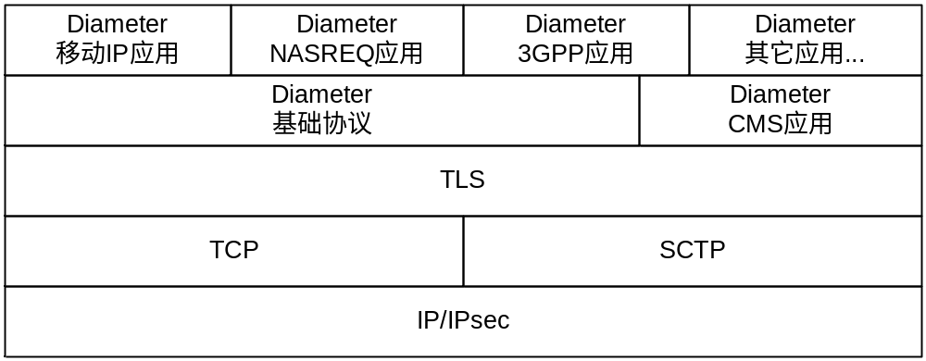
Diameter协议体系结构

Slide 31
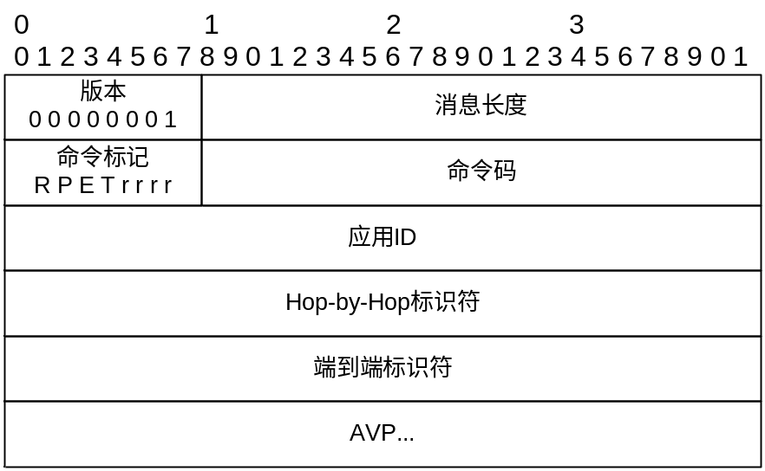
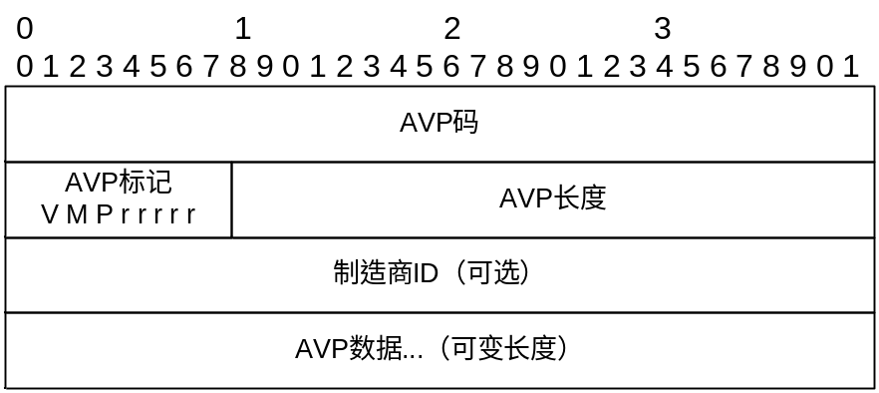
Diameter协议格式
基本数据类型：
OctetString
Integer32
Integer64
Unsigned32
Unsigned64
Float32
Float64
Grouped
导出数据类型：
  Address；
  Time；
  UTF8String；
  DiameterIdentity；
  DiameterURI；
  Enumerated；
  IPFilterRule；
  QoSFilterRule；

Slide 32
Diameter优势
Diameter协议采用了一种新的协议定义模式：首先推出一个轻量的、易于实施的基础协议，旨在提供一个AAA框架，其中包括实现AAA功能最基本的要求。然后针对不同的网络情况和业务需求，分别制定相应的应用扩展。
网络可扩展性
  请求ID字段的长度RADIUS:1字节 255
  端到端ID字段Diameter：4字节 2³²
属性可延展性
  AVP的限制（radius 255；Diameter 2³²）
  支持商家定义的命令
更有效地连接保护机制
  拥有良好的失败机制，支持失败替代(failover)和失败回溯(failback)；
  拥有快速检测到对端不可达的能力；
更安全可靠的传输层保证
  Diameter协议在可以提供重传策略的传输层（SCTP）上运行，大大减轻应用程序的负担。提高服务器每秒处理交易的数量 。
  SCTP协议提供到服务器的流量控制。

Slide 33
Diameter优势（续）
更好的安全保障
  端到端安全支持TLS和IPsec；
  可以保证数据体的完整性和机密性；
  为每个会话进行认证/授权，以保证安全性；
可审核能力（Auditability）
  通过PROXY时的跟踪记录
支持主动消息
  用于特殊计费
边界排列要求
  Diameter所有头和数据AVP都是按32位边界排列。
包丢弃的处理
  Diameter协议要求所有消息都必须确认，无论成功还是差错。
与RADIUS尽量兼容

Slide 34
提 纲
WCDMA技术演进路线
网络结构
SIP和Diameter协议
业务流程
编号与HSS
IMS研究热点

Slide 35
3GPP用户接入IMS流程
REGISTER sip:registrar.home1.net SIP/2.0
Via: SIP/2.0/UDP [5555::aaa:bbb:ccc:ddd];comp=sigcomp;branch=z9hG4bKnashds7
Max-Forwards: 70
P-Access-Network-Info: 3GPP-UTRAN-TDD; utran-cell-id-3gpp=234151D0FCE11
From: <sip:user1_public1@home1.net>;tag=4fa3
To: <sip:user1_public1@home1.net>
Contact: <sip:[5555::aaa:bbb:ccc:ddd];comp=sigcomp>;expires=600000
Call-ID: apb03a0s09dkjdfglkj49111
Authorization: Digest username="user1_private@home1.net", realm="registrar.home1.net", nonce="", uri="sip:registrar.home1.net", response=""
Security-Client: ipsec-3gpp; alg=hmac-sha-1-96; spi-c=23456789; spi-s=12345678; port-c=2468; port-s=1357
Require: sec-agree
Proxy-Require: sec-agree
CSeq: 1 REGISTER
Supported: path
Content-Length: 0
ZXWN-HSS
IMS CORE
ZXWN-CSCF
ZXWN-CSCF
IP
ZXWN-CSCF
DNS
IP-CAN

Slide 36
3GPP用户接入IMS流程
REGISTER sip:registrar.home1.net SIP/2.0
Via: SIP/2.0/UDP pcscf1.visited1.net;branch=z9hG4bK240f34.1, SIP/2.0/UDP [5555::aaa:bbb:ccc:ddd];comp=sigcomp;branch=z9hG4bKnashds7
Max-Forwards: 69
P-Access-Network-Info:
Path: <sip:term@pcscf1.visited1.net;lr>
Require: path
P-Visited-Network-ID: "Visited Network Number 1"
P-Charging-Vector: icid-value="AyretyU0dm+6O2IrT5tAFrbHLso=023551024"
From:
To:
Contact:
Call-ID:
Authorization: Digest username="user1_private@home1.net", realm="registrar.home1.net", nonce="", uri="sip:registrar.home1.net", response="", integrity-protected="no"
CSeq:
Supported:
Content-Length:
ZXWN-HSS
IMS CORE
ZXWN-CSCF
ZXWN-CSCF
IP
ZXWN-CSCF
DNS
IP-CAN

Slide 37
3GPP用户接入IMS流程
REGISTER sip:scscf1.home1.net SIP/2.0
Via: SIP/2.0/UDP icscf1_p.home1.net;branch=z9hG4bK351g45.1, SIP/2.0/UDP pcscf1.visited1.net;branch=z9hG4bK240f34.1, SIP/2.0/UDP [5555::aaa:bbb:ccc:ddd];comp=sigcomp;branch=z9hG4bKnashds7
Max-Forwards: 68
P-Access-Network-Info:
Path:
Require:
P-Visited-Network-ID:
P-Charging-Vector:
From:
To:
Contact:
Call-ID:
Authorization:
CSeq:
Supported:
Content-Length:
Message source & destination | Cx Information element name | Information Source in REGISTER | Description
I-CSCF to HSS | Private User Identity | Authorization: | The Private User Identity is encoded in the username field according to the Authorization protocol.
 | Public User Identity | To: | Identity which is used to communicate with other users
 | Visited Network Identifier | P-Visited-Network-ID: | This information indicates the network identifier of the visited network
IMS CORE
ZXWN-HSS
ZXWN-CSCF
ZXWN-CSCF
IP
ZXWN-CSCF
DNS
IP-CAN

Slide 38
3GPP用户接入IMS流程
SIP/2.0 401 Unauthorized
Via: SIP/2.0/UDP icscf1_p.home1.net;branch=z9hG4bK351g45.1, SIP/2.0/UDP pcscf1.visited1.net;branch=z9hG4bK240f34.1, SIP/2.0/UDP [5555::aaa:bbb:ccc:ddd];comp=sigcomp;branch=z9hG4bKnashds7
From: <sip:user1_public1@home1.net>;tag=4fa3
To: <sip:user1_public1@home1.net>; tag=5ef4
Call-ID: apb03a0s09dkjdfglkj49111
WWW-Authenticate: Digest realm="registrar.home1.net", nonce=base64(RAND + AUTN + server specific data), algorithm=AKAv1-MD5, ik="00112233445566778899aabbccddeeff", ck="ffeeddccbbaa11223344556677889900"
CSeq: 1 REGISTER
Content-Length: 0
ZXWN-HSS
IMS CORE
ZXWN-CSCF
ZXWN-CSCF
IP
ZXWN-CSCF
DNS
IP-CAN

Slide 39
3GPP用户接入IMS流程
SIP/2.0 401 Unauthorized
Via: SIP/2.0/UDP pcscf1.visited1.net;branch=z9hG4bK240f34.1, SIP/2.0/UDP [5555::aaa:bbb:ccc:ddd];comp=sigcomp;branch=z9hG4bKnashds7
From:
To:
Call-ID:
WWW-Authenticate:
CSeq:
Content-Length:
SIP/2.0 401 Unauthorized
Via: SIP/2.0/UDP [5555::aaa:bbb:ccc:ddd];comp=sigcomp;branch=z9hG4bKnashds7
From:
To:
Call-ID:
WWW-Authenticate: Digest realm="registrar.home1.net", nonce=base64(RAND + AUTN + server specific data), algorithm=AKAv1-MD5
Security-Server: ipsec-3gpp; q=0.1; alg=hmac-sha-1-96; spi-c=98765432; spi-s=87654321; port-c=8642; port-s=7531
CSeq:
Content-Length:
ZXWN-HSS
IMS CORE
ZXWN-CSCF
ZXWN-CSCF
IP
ZXWN-CSCF
DNS
IP-CAN

Slide 40
3GPP用户接入IMS流程
REGISTER sip:registrar.home1.net SIP/2.0
Via: SIP/2.0/UDP [5555::aaa:bbb:ccc:ddd]:1357;comp=sigcomp;branch=z9hG4bKnashds7
Max-Forwards: 70
P-Access-Network-Info: 3GPP-UTRAN-TDD; utran-cell-id-3gpp=234151D0FCE11
From: <sip:user1_public1@home1.net>;tag=4fa3
To: <sip:user1_public1@home1.net>
Contact: <sip:[5555::aaa:bbb:ccc:ddd]:1357;comp=sigcomp>;expires=600000
Call-ID: apb03a0s09dkjdfglkj49111
Authorization: Digest username="user1_private@home1.net", realm="registrar.home1.net", nonce=base64(RAND + AUTN + server specific data), algorithm=AKAv1-MD5, uri="sip:registrar.home1.net", response="6629fae49393a05397450978507c4ef1"
Security-Client: ipsec-3gpp; alg=hmac-sha-1-96; spi-c=23456789; spi-s=12345678; port-c=2468; port-s=1357
Security-Verify: ipsec-3gpp; q=0.1; alg=hmac-sha-1-96; spi-c=98765432; spi-s=87654321; port-c=8642; port-s=7531
Require: sec-agree
Proxy-Require: sec-agree
CSeq: 2 REGISTER
Supported: path
Content-Length: 0
ZXWN-HSS
IMS CORE
ZXWN-CSCF
ZXWN-CSCF
IP
ZXWN-CSCF
DNS
IP-CAN

Slide 41
3GPP用户接入IMS流程
REGISTER sip:registrar.home1.net SIP/2.0
Via: SIP/2.0/UDP pcscf1.visited1.net;branch=z9hG4bK240f34.1, SIP/2.0/UDP [5555::aaa:bbb:ccc:ddd]:1357;comp=sigcomp;branch=z9hG4bKnashds7
Max-Forwards: 69
P-Access-Network-Info:
Path: <sip:term@pcscf1.visited1.net;lr>
Require: path
P-Visited-Network-ID: "Visited Network Number 1"
P-Charging-Vector: icid-value="AyretyU0dm+6O2IrT5tAFrbHLso=023551024"
From:
To:
Contact:
Call-ID:
Authorization: Digest username="user1_private@home1.net", realm="registrar.home1.net", nonce=base64(RAND + AUTN + server specific data), algorithm=AKAv1-MD5, uri="sip:registrar.home1.net", response="6629fae49393a05397450978507c4ef1", integrity-protected="yes"
CSeq:
Supported:
Content-Length:
ZXWN-HSS
IMS CORE
ZXWN-CSCF
ZXWN-CSCF
IP
ZXWN-CSCF
DNS
IP-CAN

Slide 42
3GPP用户接入IMS流程
REGISTER sip:scscf1.home1.net SIP/2.0
Via: SIP/2.0/UDP icscf1_p.home1.net;branch=z9hG4bK351g45.1, SIP/2.0/UDP pcscf1.visited1.net;branch=z9hG4bK240f34.1, SIP/2.0/UDP [5555::aaa:bbb:ccc:ddd]:1357;comp=sigcomp;branch=z9hG4bKnashds7
Max-Forwards: 68
P-Access-Network-Info:
Path:
Require:
P-Visited-Network-ID:
P-Charging-Vector:
From:
To:
Contact:
Call-ID:
Authorization:
CSeq:
Supported:
Content-Length:
ZXWN-HSS
IMS CORE
ZXWN-CSCF
ZXWN-CSCF
IP
ZXWN-CSCF
DNS
IP-CAN

Slide 43
3GPP用户接入IMS流程
SIP/2.0 200 OK
Via: SIP/2.0/UDP icscf1_p.home1.net;branch=z9hG4bK351g45.1, SIP/2.0/UDP pcscf1.visited1.net;branch=z9hG4bK240f34.1, SIP/2.0/UDP [5555::aaa:bbb:ccc:ddd]:1357;comp=sigcomp;branch=z9hG4bKnashds7
Path: <sip:term@pcscf1.visited1.net;lr>
Service-Route: <sip:orig@scscf1.home1.net;lr>
From:
To:
Call-ID:
Contact: <sip:[5555::aaa:bbb:ccc:ddd]:1357;comp=sigcomp>;expires=600000
CSeq:
Date: Wed, 11 July 2001 08:49:37 GMT
P-Associated-URI: <sip:user1_public2@home1.net>, <sip:user1_public3@home1.net>, <sip:+1-212-555-1111@home1.net;user=phone>
Content-Length:
ZXWN-HSS
IMS CORE
ZXWN-CSCF
ZXWN-CSCF
IP
ZXWN-CSCF
DNS
IP-CAN

Slide 44
3GPP用户接入IMS流程
SIP/2.0 200 OK
Via: SIP/2.0/UDP [5555::aaa:bbb:ccc:ddd]:1357;comp=sigcomp;branch=z9hG4bKnashds7
Path:
Service-Route:
From:
To:
Call-ID:
Contact:
CSeq:
Date:
P-Associated-URI:
Content-Length:
ZXWN-HSS
IMS CORE
ZXWN-CSCF
ZXWN-CSCF
IP
ZXWN-CSCF
DNS
IP-CAN

Slide 45
用户注册状态订阅和通知
NOTIFY sip:[5555::aaa:bbb:ccc:ddd]:1357;comp=sigcomp SIP/2.0
Via: SIP/2.0/UDP scscf1.home1.net;branch=z9hG4bK332b23.1
。。。
Subscription-State: active;expires=600000
Event: reg
Content-Type: application/reginfo+xml
<?xml version="1.0"?>
<reginfo xmlns="urn:ietf:params:xml:ns:reginfo"
version="1" state="full">
<registration aor="sip:user1_public1@home1.net" id="a7" state="active">
<contact id="76" state="active" event="registered">
<uri>sip:[5555::aaa:bbb:ccc:ddd]</uri>
</contact>
</registration>
<registration aor="sip:user1_public2@home1.net" id="a8" state="active">
<contact id="77" state="active" event="created">
<uri>sip:[5555::aaa:bbb:ccc:ddd]</uri>
</contact>
</registration>
<registration aor="tel:+358504821437" id="a9" state="active">
<contact id="78" state="active" event="created">
<uri>sip:[5555::aaa:bbb:ccc:ddd]</uri>
</contact>
</registration>
</reginfo>
SUBSCRIBE sip:user1_public1@home1.net SIP/2.0
Via: SIP/2.0/UDP [5555::aaa:bbb:ccc:ddd]:1357;comp=sigcomp;branch=z9hG4bKnashds7
Max-Forwards: 70
Route: <sip:pcscf1.visited1.net:7531;lr;comp=sigcomp>, <sip:orig@scscf1.home1.net;lr>
P-Preferred-Identity: "John Doe" <sip:user1_public1@home1.net>
P-Access-Network-Info: 3GPP-UTRAN-TDD; utran-cell-id-3gpp=234151D0FCE11
Privacy: none
From: <sip:user1_public1@home1.net>;tag=31415
To: <sip:user1_public@home1.net>
Call-ID: b89rjhnedlrfjflslj40a222
Require: sec-agree
Proxy-Require: sec-agree
CSeq: 61 SUBSCRIBE
Event: reg
Expires: 600000
Accept: application/reginfo+xml
Security-Verify: ipsec-3gpp; q=0.1; alg=hmac-sha-1-96; spi-c=98765432; spi-s=87654321; port-c=8642; port-s=7531
Contact: <sip:[5555::aaa:bbb:ccc:ddd]:1357;comp=sigcomp>
Content-Length: 0
ZXWN-HSS
IMS CORE
ZXWN-CSCF
ZXWN-CSCF
IP
ZXWN-CSCF
DNS
IP-CAN

Slide 46
IMS多媒体会话控制过程
UE1
ZXWN-CSCF(P1)
ZXWN-CSCF(S1)
ZXWN-CSCF(I2)
ZXWN-HSS
ZXWN-CSCF(S2)
ZXWN-CSCF(P2)
UE2
INVITE
INVITE
DNS Query
INVITE
LIR
LIA
INVITE
INVITE
INVITE
183
183
资源授权
183
资源授权
PRACK
资源预留
200 OK(PRACK)
资源预留
UPDATE
200 OK（UPDATE）
180
PRACK
200 OK(PRACK)
200 OK(INVITE)
200 OK(INVITE)
资源批准
200 OK
资源批准
ACK
BYE
200 OK

Slide 47
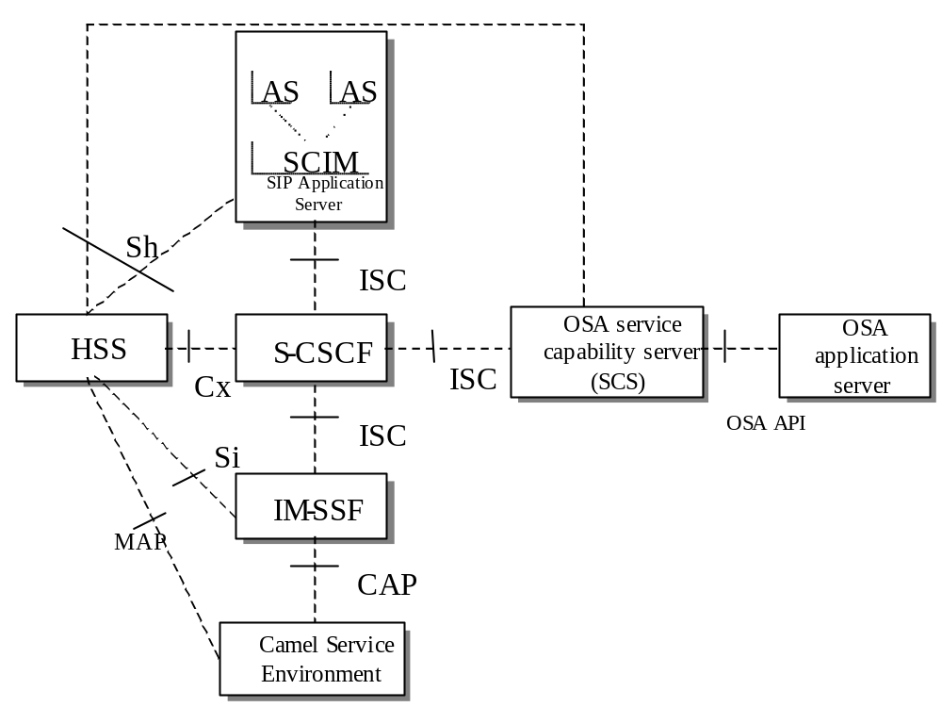
IMS业务提供架构

Slide 48
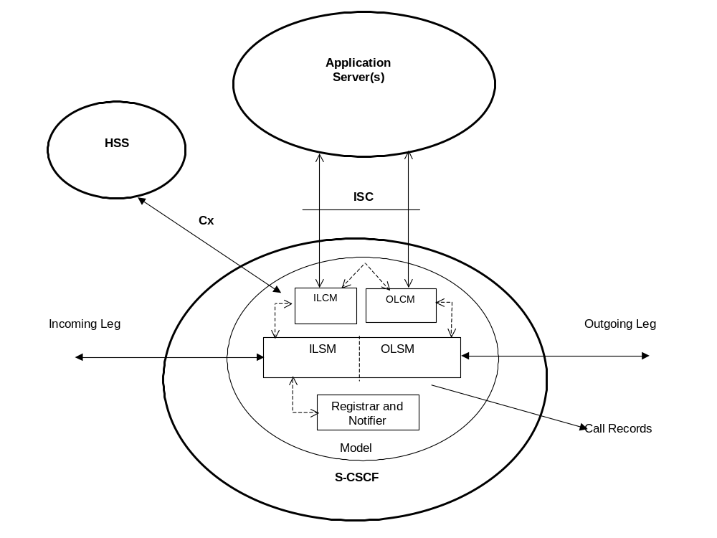
S-CSCF会话控制模型

Slide 49
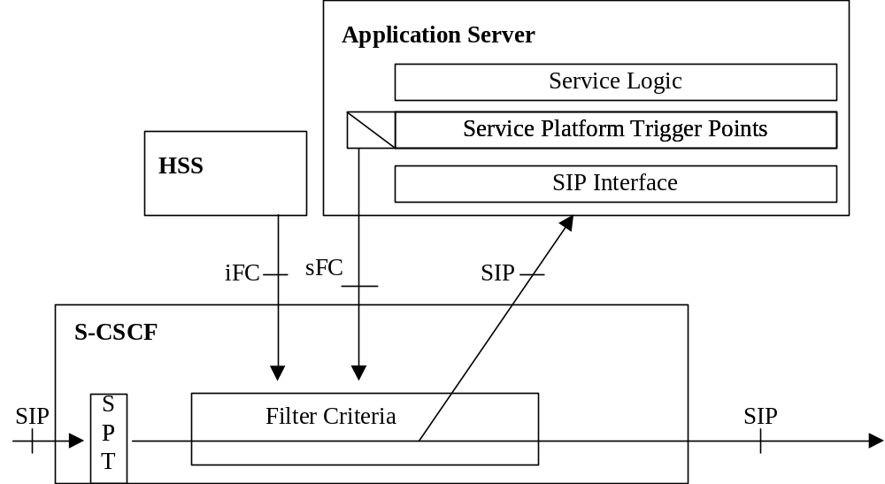
IMS 业务触发机制

Slide 50
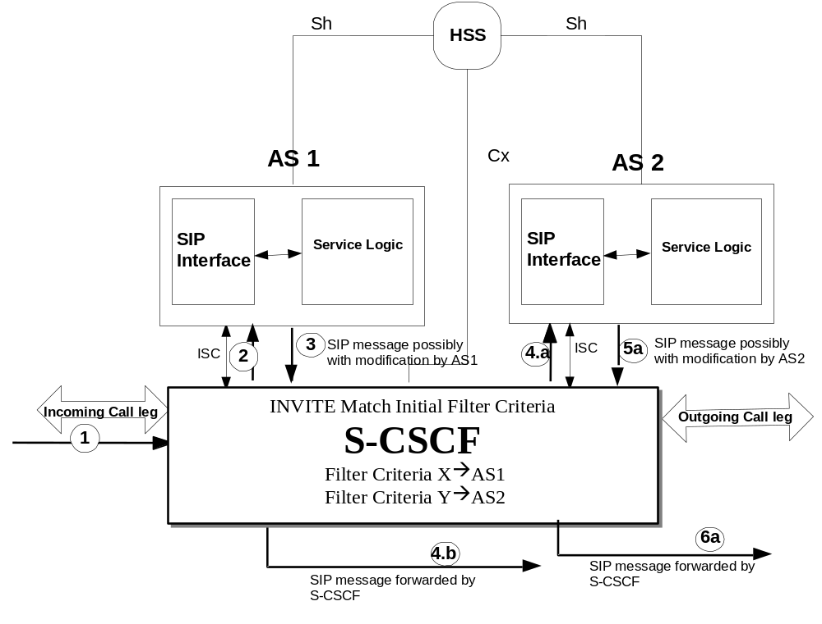
iFC触发流程

Slide 51
iFC触发流程（续）
1－用户通过向其S-CSCF发送一个SIP初始请求启动一个SIP会话
2－当收到这个请求后，S-CSCF 从这个请求中推导出SPT，然后检查SPT是否与过滤准则X匹配，如果匹配，则S-CSCF转发该请求到AS1
3－AS1按照ServiceKey执行特定的业务逻辑 ，执行完成后，将该SIP请求再回送给S-CSCF，并可能会修改业务相关信息
4a－收到从AS1的SIP请求后，S-CSCF 再次从这个请求中推导出SPT，然后检查SPT是否与过滤准则Y匹配，如果匹配，则S-CSCF转发该请求到AS2
4b－如果该请求与任何后续的过滤准则都不匹配，则S-CSCF按照正常的SIP路由机制寻找下一跳然后进行转发（SIP路由机制采用RFC3261的 Loose Routing）
5a－AS1按照ServiceKey执行特定的业务逻辑 ，执行完成后，将该SIP请求再回送给S-CSCF，并可能会修改业务相关信息
6a－S-CSCF检查AS2发送的SIP请求，发现与任何过滤准则都不匹配，于是S-CSCF按照正常的SIP路由机制寻找下一跳然后进行转发

Slide 52
呼叫前转语音通知业务
“Terminating service” (e.g. call forwarding)
“Originating service” (e.g. screening functions)
Application
Server
Application
Server
4
Home Network of UE A
Home N. of UE B
7
8
3
HSS-A
S-CSCF-A
I-CSCF-B
S-CSCF-B
HSS-B
5
6
UE A
Network visited by UE A
UE B
not registered
2
9
8
P-CSCF-A
1
1
MRF
(Announcement)
INVITE UE B to a session
Media Session

Slide 53
Presence业务
Presence Server
Home Network of UE A
Home N. of UE B
d
e
5
6
HSS-A
S-CSCF-A
I-CSCF-B
4
S-CSCF-B
HSS-B
3
7
8
c
f
UE A
Watcher
Network visited by UE A
Network visited by UE B
UE B
Presentity
2
9
g
b
P-CSCF-A
P-CSCF-B
1
a
10
h
SUBSCRIBE to
presence state
of UE B
PUBLISH presence information
NOTIFY about change of presence state
a
1
10

Slide 54
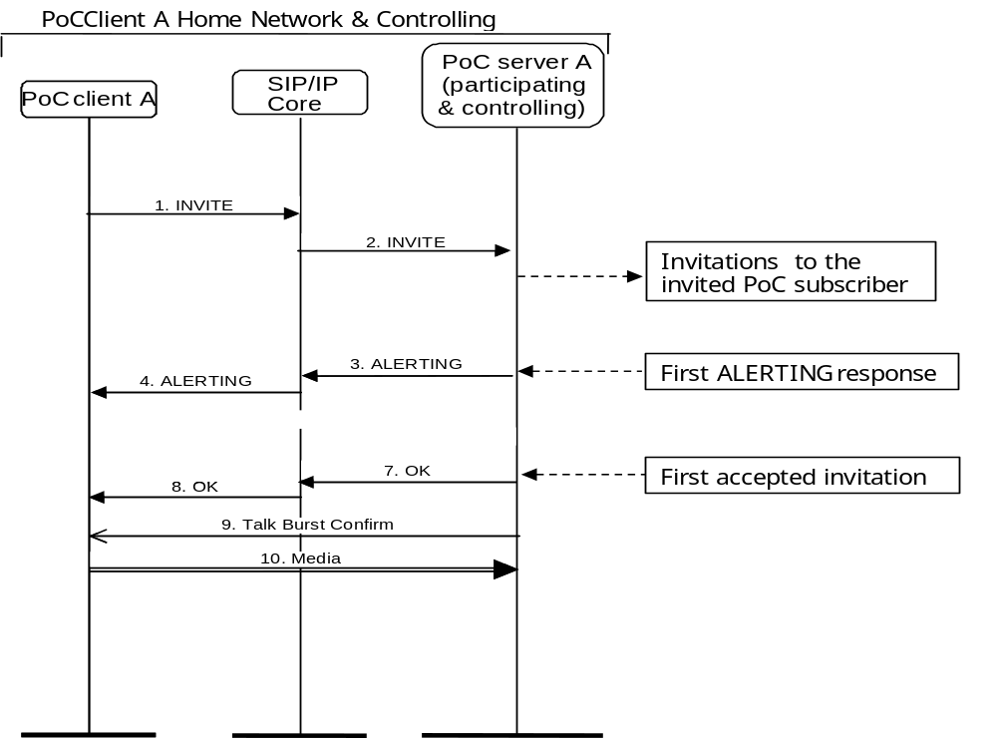
PoC业务

Slide 55
提 纲
WCDMA技术演进路线
网络结构
SIP和Diameter协议
业务流程
编号与HSS
IMS研究热点

Slide 56
用户标识
IMS中，用户标识是保存在SIM卡中的专用信息
每个 IMS 用户有一个IMPI － private user identity ：
  功能类似于IMSI
  由归属网络运营商定义和分配
  采用RFC 2486定义的网络接入标识 (NAI)格式
  用于登记、授权、管理和计费
  安全地保存于 ISIM (IMS SIM)中
每个IMS用户有一个或几个IMUI－ public user identities
  功能类似于MSISDN
  IMUI用于通信请求中的寻址
  采用两种格式：电话号码格式（E.164)和URI模式（SIP URI）
  在ISIM中至少需要保存一个IMUI
ISIM IMS SIM
NAI Network Access Identifier
SIM Subscriber Identification Module
URI Universal Resource Identifier

Slide 57
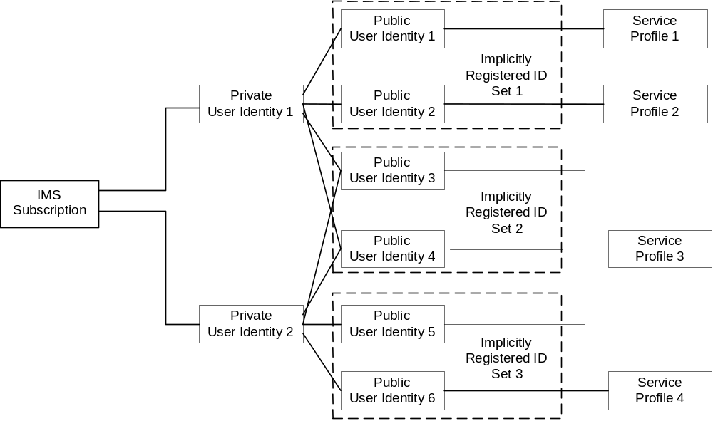
IMS用户标识对应关系

Slide 58
ENUM DNS
ENUM DNS把E.164电话号码映射为因特网地址或URL清单，即把E.164电话号码翻译为因特网地址，使电话号码成为获得因特网上任何通信服务的单一连接点。
其最大优势是E.164和DNS都是具有广泛分布的全球性寻址资源，两者结合，对促进传统电信网向与互联网的融合具有巨大的推动作用。
在IMS域中，用户的编号建议采用SIP URI的格式，但用户也可以通过E.164号码进行呼叫，此时需要在IMS域中将E.164号码转换为SIP URI，S-CSCF完成该转换。IMS中网元的编号方式采用URI或者IP地址。

Slide 59
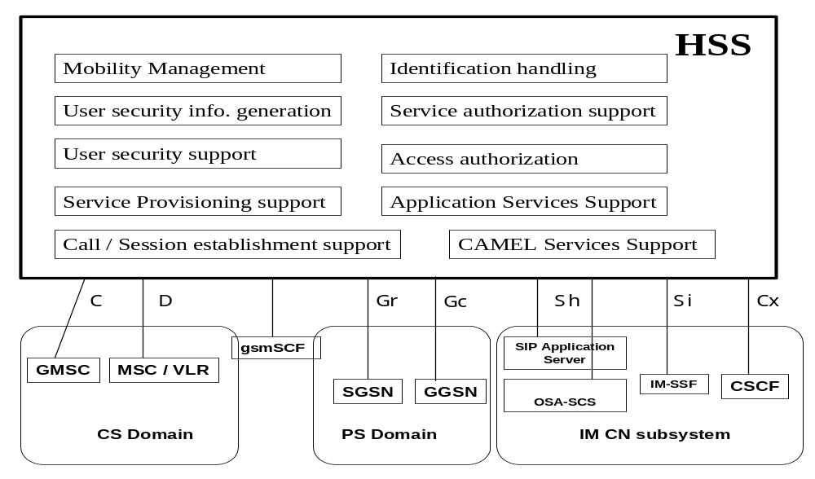
HSS基本结构和接口
移动性管理功能（Mobility Management）
呼叫/会话建立支持功能（Call and/or session establishment support）
用户鉴权信息产生功能（User security information generation）
用户身份识别功能（User identification handling）
访问鉴权功能（Access authorisation）
业务鉴权支持功能（Service authorisation support）
业务签约支持功能（Service Provisioning Support）

Slide 60
接口说明
HSS与CSCF之间的Cx接口，主要流程包括：
  S-CSCF分配流程
  HSS提供路由信息给CSCF流程
  用户身份检查以及漫游控制流程
  HSS传送鉴权参数给CSCF
  HSS传送过滤参数给CSCF
SIP AS以及OSA SCS与HSS之间为Sh接口，用来传送用户业务信息、位置信息以及计费功能地址信息
IM-SSF与HSS之间为Si接口，用来传送IMS CAMEL相关信息

Slide 61
接口协议
Si接口为MAP协议接口
Cx、Sh接口为Diameter协议接口： Diameter协议是基于IP技术的AAA的新框架结构。Diameter协议包含基础协议、传送协议、不同的应用扩展，所有应用和服务共用的基本功能都在基础协议中实现，而应用特定的功能则会在不同的应用中实施。Daimeter基础协议运行在TCP和SCTP传输协议的端口3868上。

Slide 62
提 纲
WCDMA技术演进路线
网络结构
SIP和Diameter协议
业务流程
编号与HSS
IMS研究热点

Slide 63
IMS最新进展
IMS协议的R6版本05年已经冻结，新的版本R7正在被讨论。
接入网和交互网的范围扩大：在R5中，IMS主要以GPRS网络作为其IP媒体业务的接入和承载，从R6开始，所有IP网络（WLAN等），以及所有的能和IMS交互（通过SIP协议等）的网络，都可以接入或连接到IMS。同时3GPP网络从R6开始CS域部分由VoIP取代，网络向全IP融合
功能扩展：R6与R5相比，支持的功能从范围到具体流程都有了很大的增强，新增功能包括：资源预留，IMS群组管理，GUP的使用等；增强的功能包括基于IPv4与基于IPv6的IMS的互通和演进、IMS附加SIP能力、IMS会议业务、IMS消息业务，Emergency session等。
固网接入。TISPAN Release 1即将发布。
CSI：研究通过CS域来承载IMS业务，以加快IMS网络的建设
紧急业务：研究在IMS中如何展开紧急业务
Early IMS：研究在当前UE/网络在不支持IMS一些特性的情况下，如何部署实现IMS
FBC/PCC：基于业务流的计费
GUP：统一用户数据的管理方式
VCC：Voice call continuity between CS domain and IMS domain

Slide 64


